Slide 1

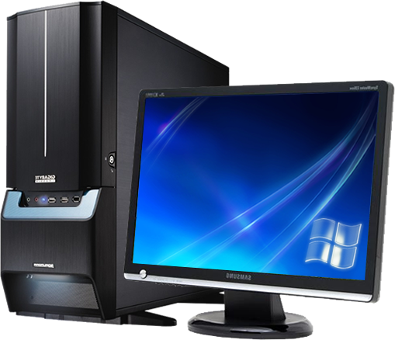
Компьютер для родителей

Slide 2
Все мы знаем, что не все родители так знакомы с компьютером, как их дети. На самом деле, это очень серьёзный вопрос на сегодняшний день.

Slide 3
Мне кажется, что каждый ученик должен научить своих родных пользоваться такой замечательной вещью, как Компьютер и интернет, ведь они имеет особое место в жизни людей.

Slide 4
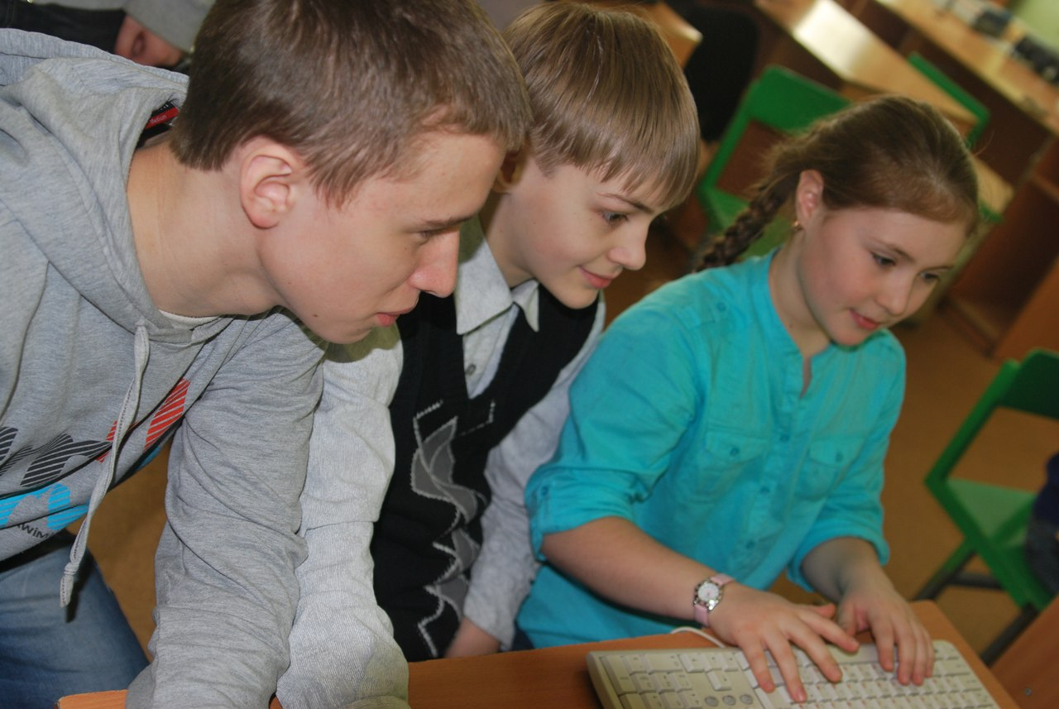
Самое важное, что может дать вам компьютер-это неограниченный доступ к СМИ

Slide 5
Приведу несколько примеров
Ученье — свет, а неученье опасно для здоровья.
Все фото сделаны в МБОУ «СОШ №3» г.Вельска

Slide 6
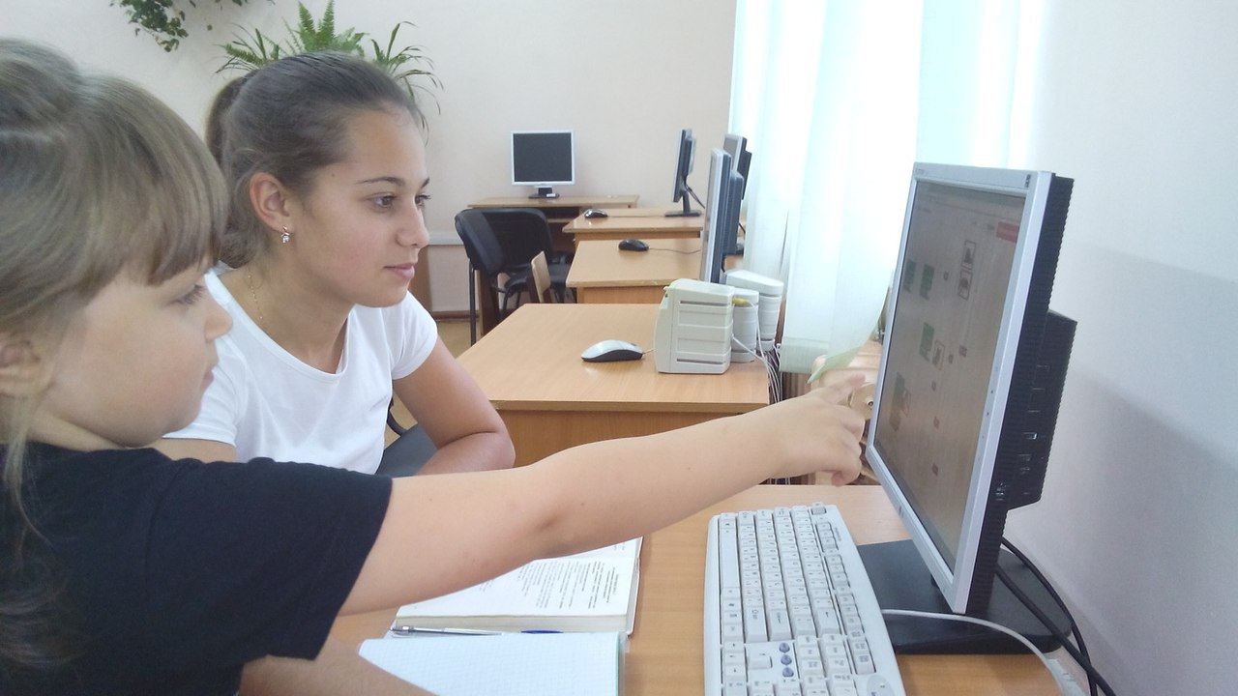
На данном фото ребята учатся основам программирования с помощью особой развивающей интернет игры

Slide 7
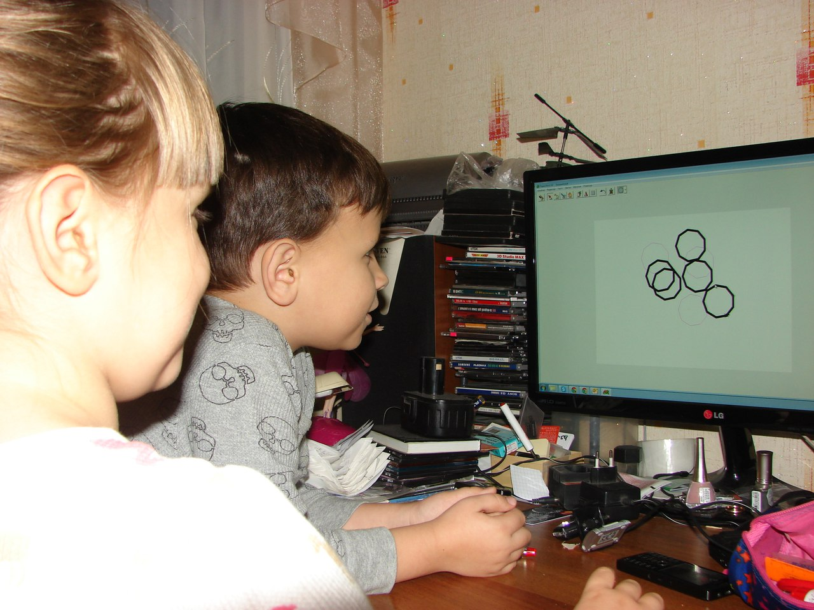
А здесь младшая сестра учить старшего брата программировать на «Перолого»

